Slide 1

Παρακολούθηση Σαντορίνης
Τρέχουσα κατάσταση ηφαιστείου
Τρέχουσα Σεισμικότητα στην Άνυδρο
Κ. Παπαζάχος, Χ. Πικριδάς, Μ. Φουμέλης, Σ. Μπίθαρης, Γ.Βουγιουκαλάκης, Χ.Βεντούζη, Χ. Κκαλλάς, Ε. Παπαγεωργίου, Ο. Vaselli

Slide 2
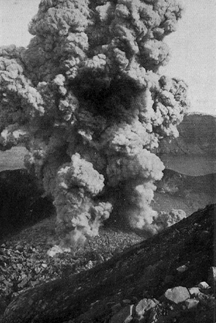
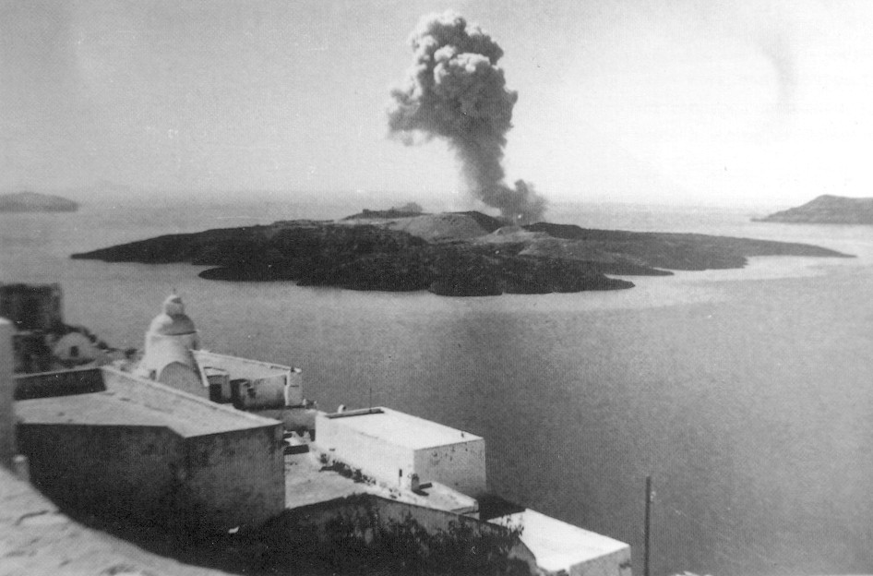
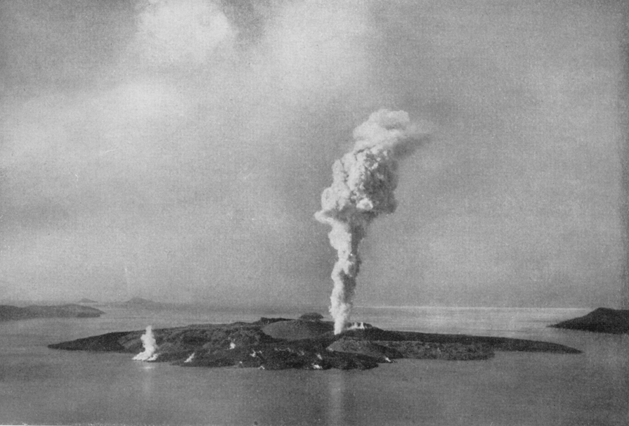
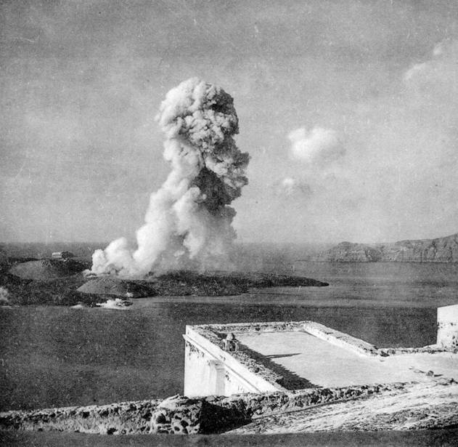
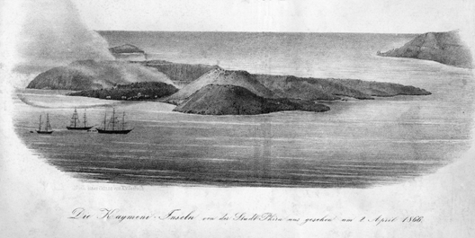
Ιστορική Ηφαιστειότητα

Slide 3
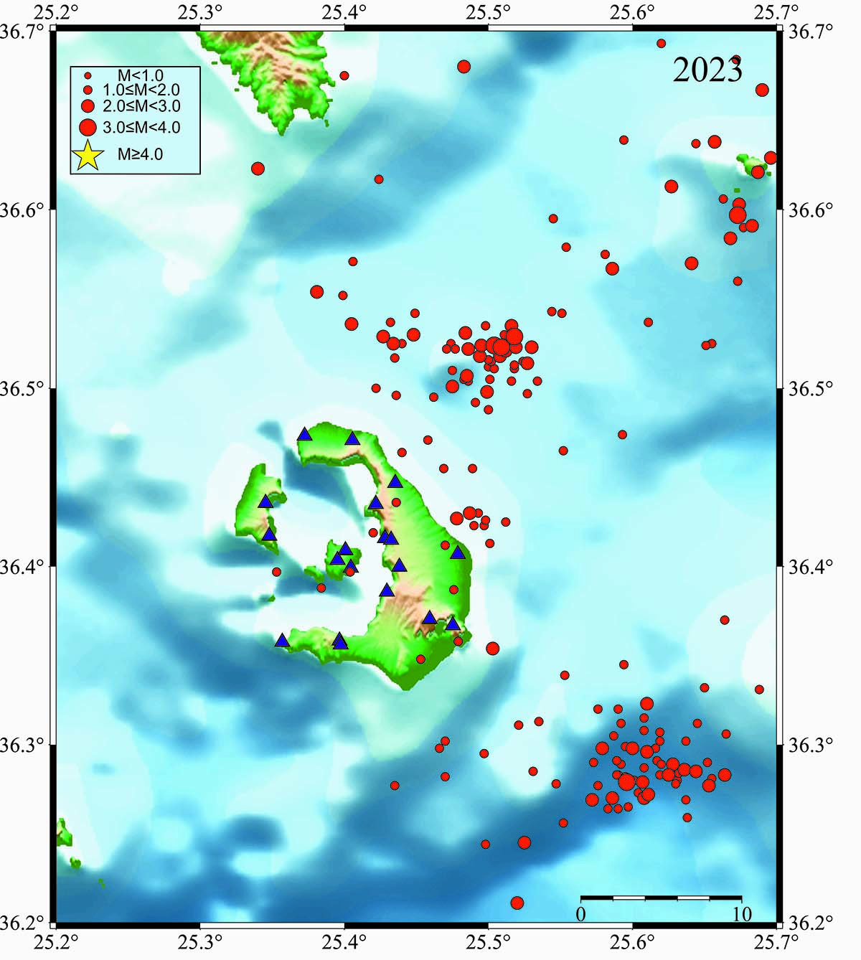
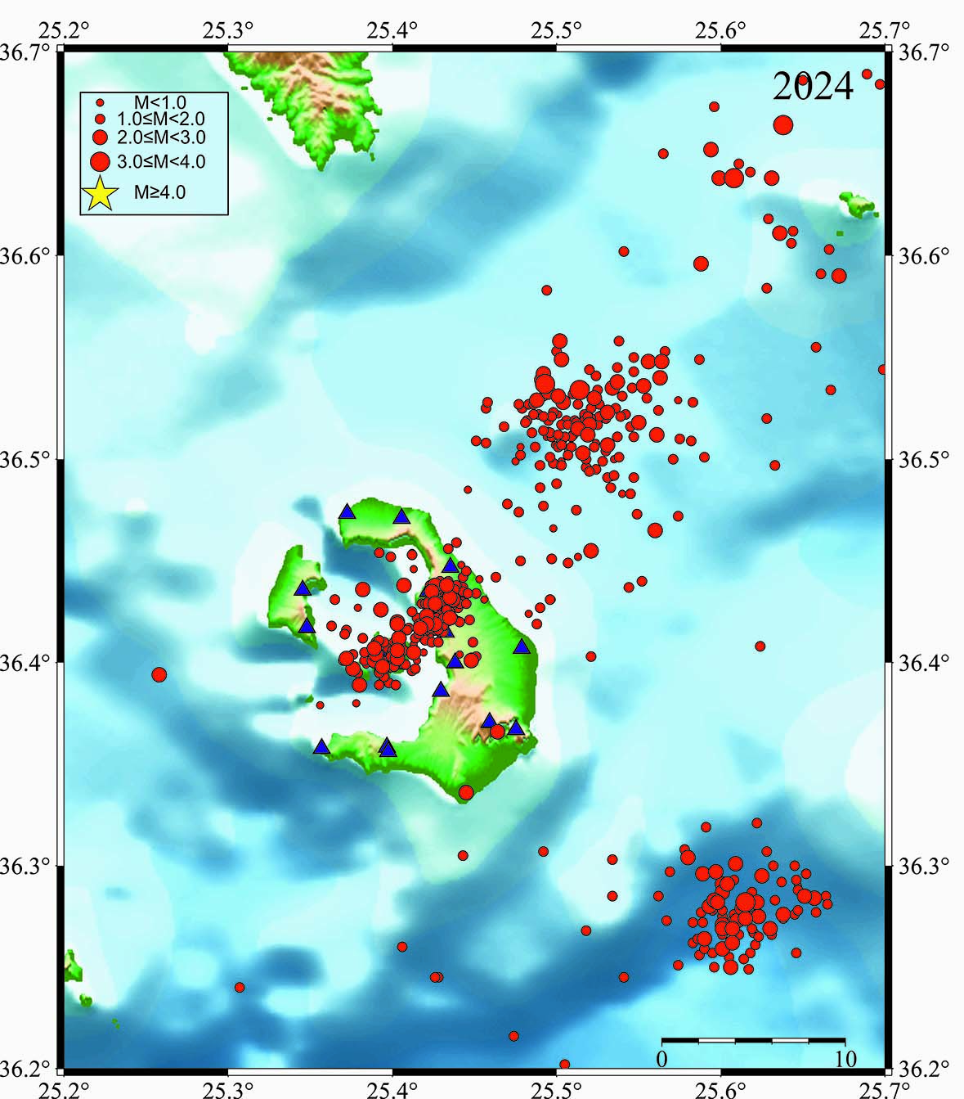
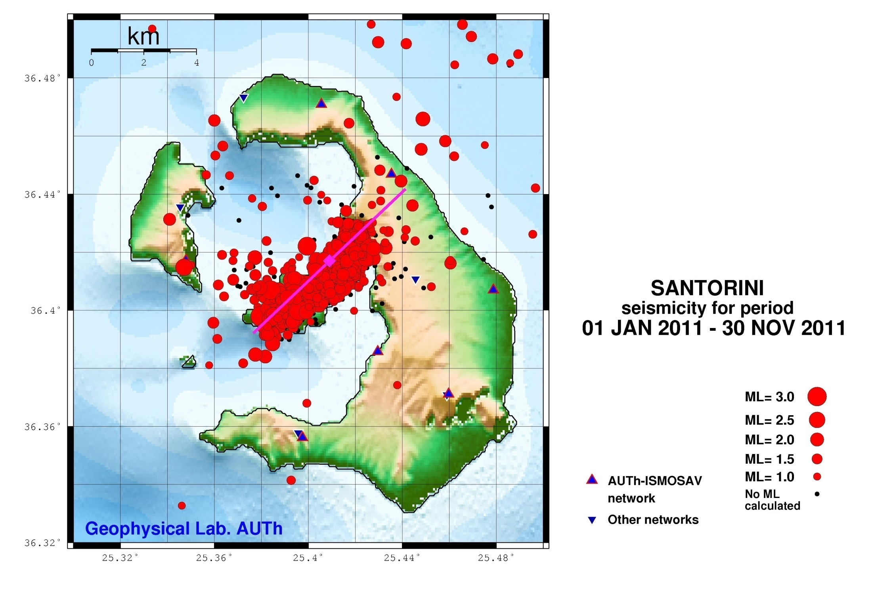
Κ. Παπαζάχος, Χ.Βεντούζη, Χ. Κκαλλάς
Τρέχουσα Σεισμικότητα
2023
2024
2011-2012

Slide 4
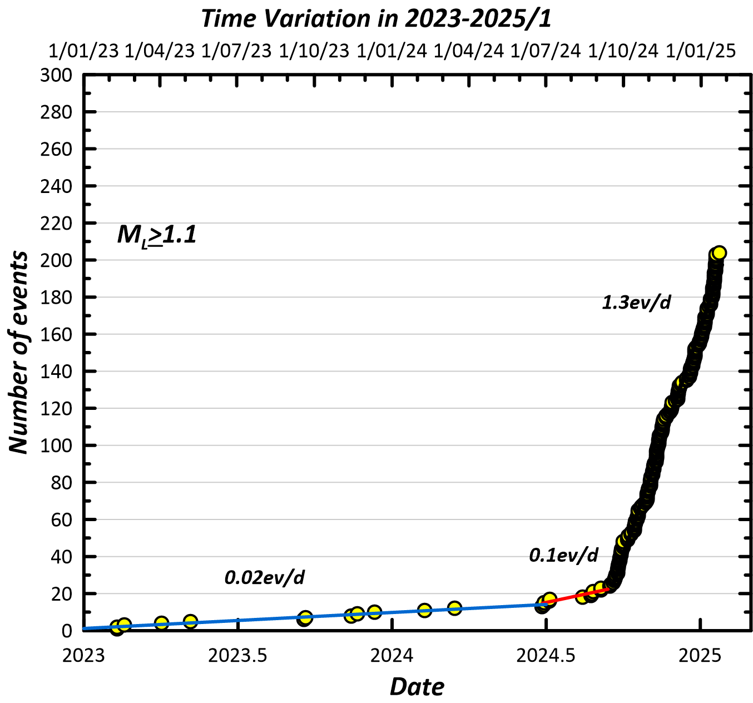
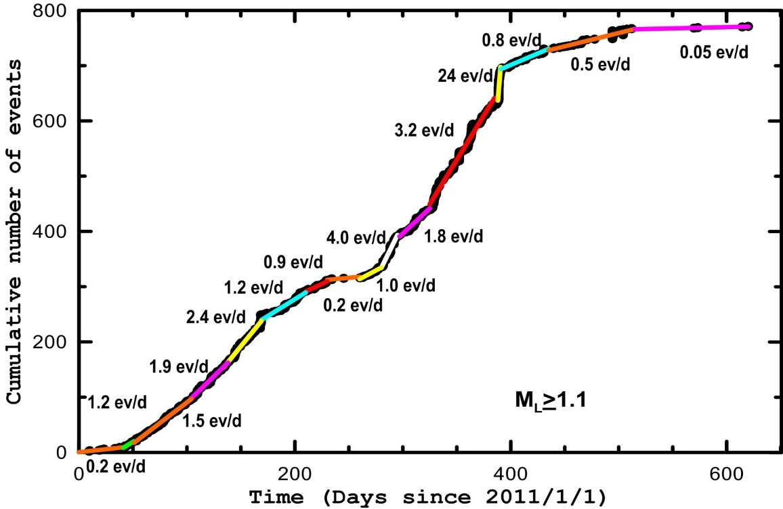
Τρέχουσα Σεισμικότητα
2011-2012
2023-2025/1

Slide 5
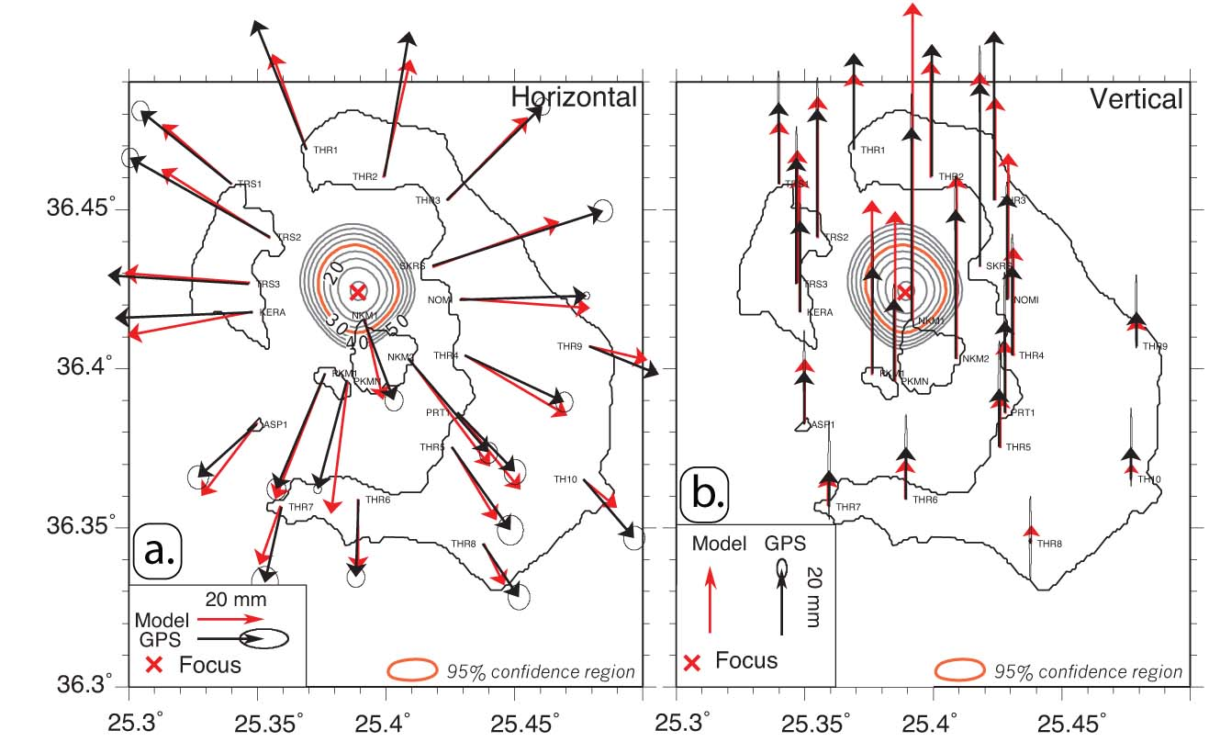
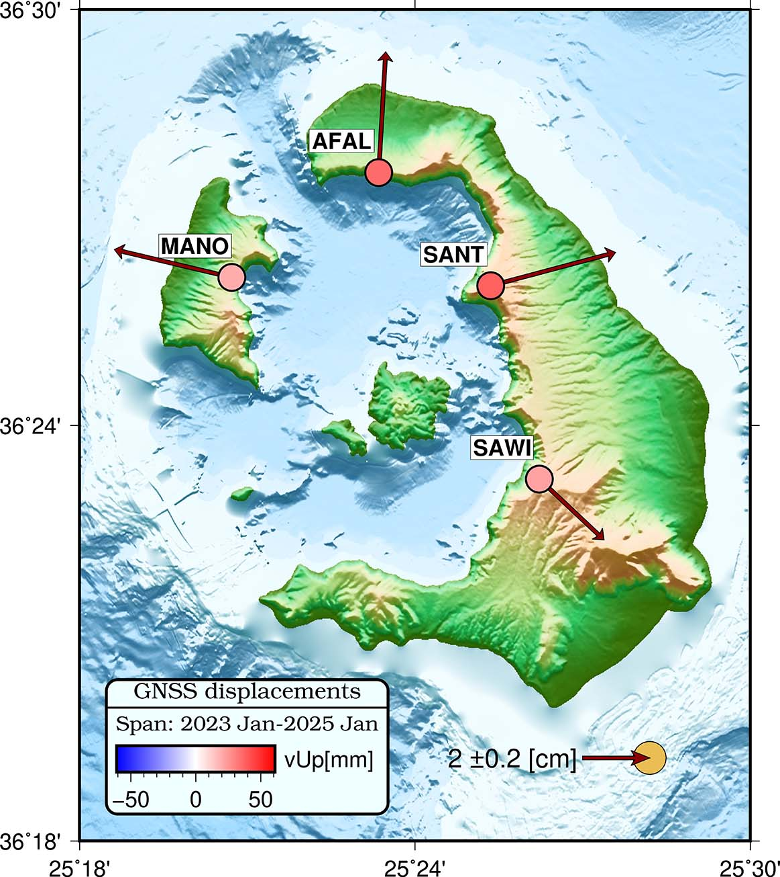
Παραμόρφωση - GPS
2011-2012
1/7/2024-15/1/2025

Slide 6
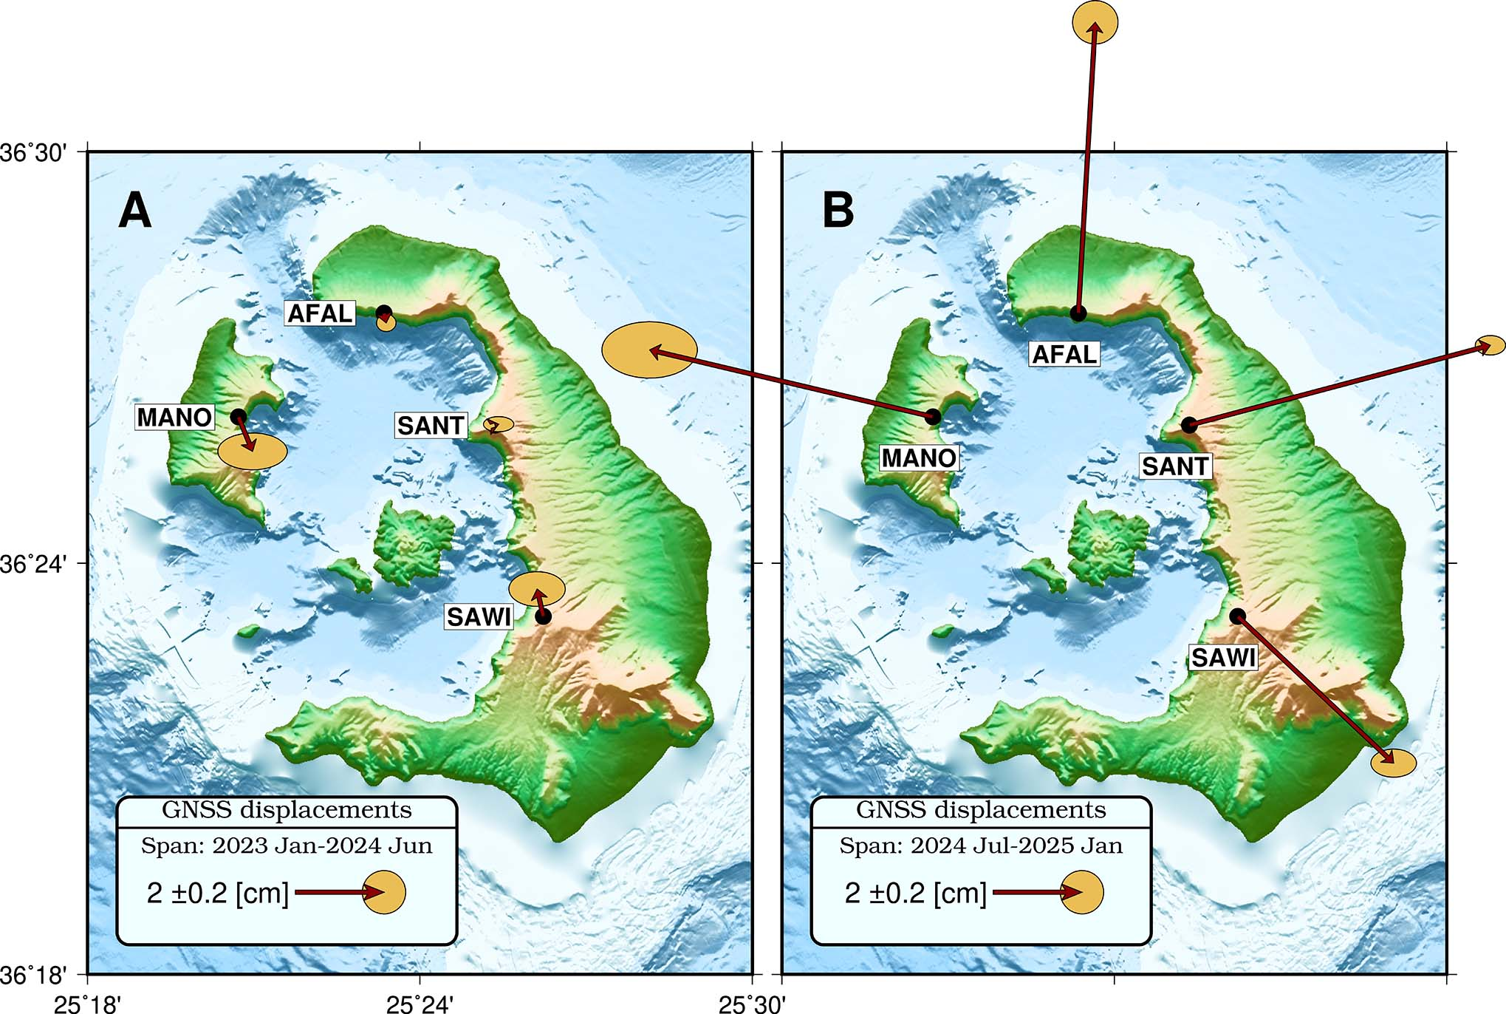
Παραμόρφωση - GPS

Slide 7
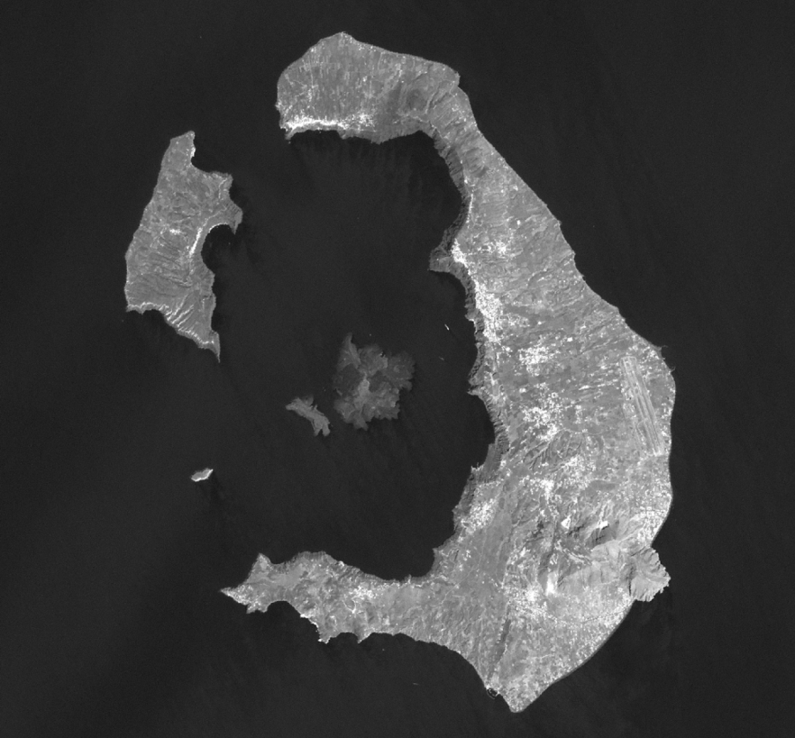
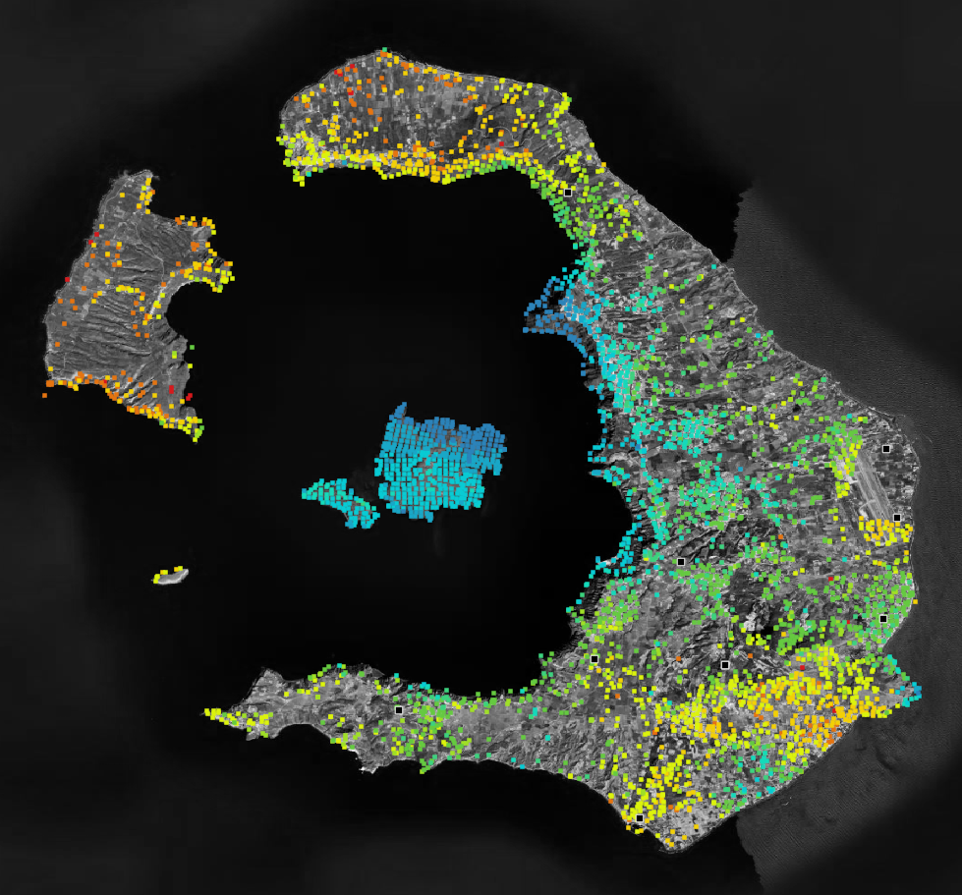
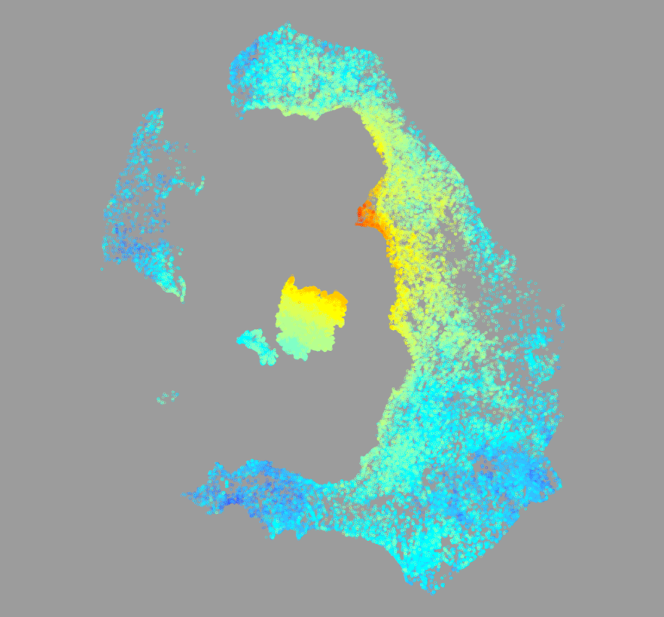
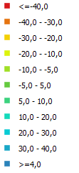
Μ. Φουμέλης, Ε. Παπαγεωργίου
Παραμόρφωση - InSAR
2011-2012
2023-2024
LOS Displacement
+15.0 cm/yr
-5.0

Slide 8
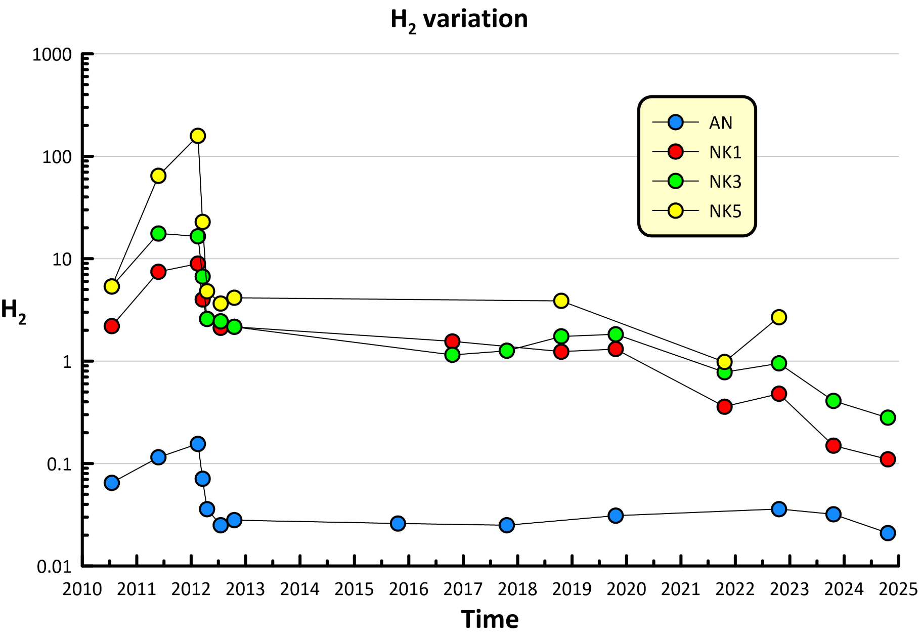
Γ.Βουγιουκαλάκης, Ο. Vaselli
Γεωχημικές μεταβολές

Slide 9
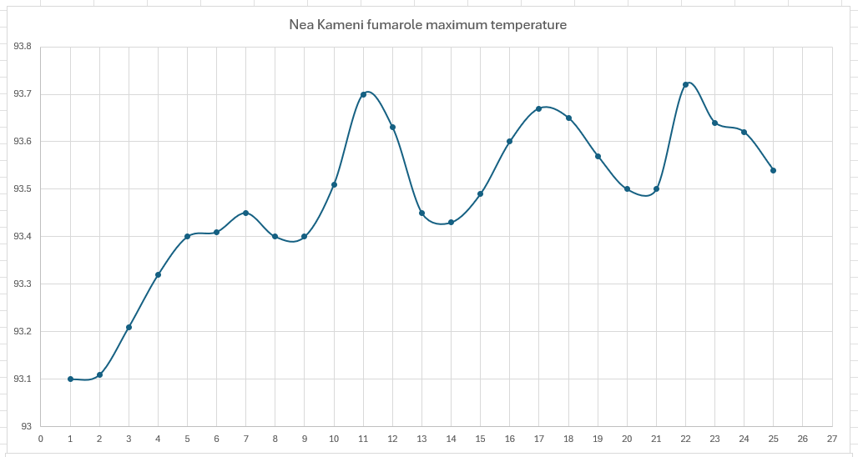
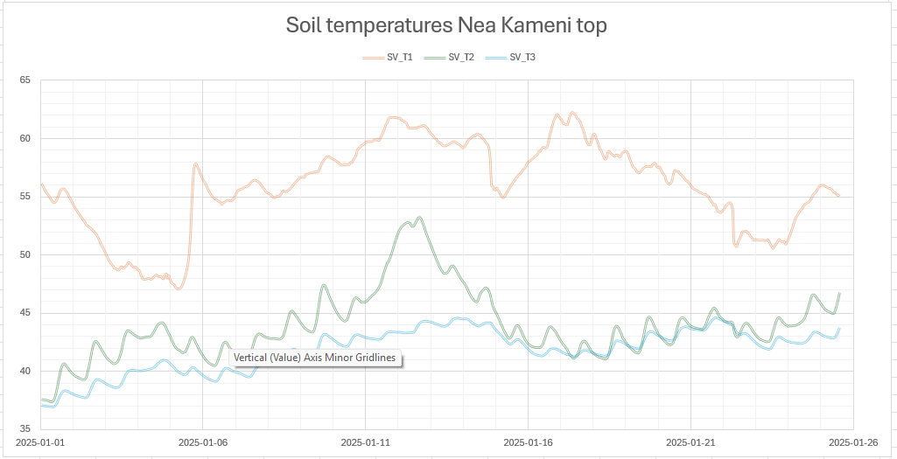
Γ.Βουγιουκαλάκης
Γεωφυσικές μεταβολές
Θερμοκρασία Ατμίδας Ν.Καμένης (ΕΑΓΜΕ) – ΙΑΝ 2025
Θερμοκρασία Εδάφους Ν.Καμένης

Slide 10
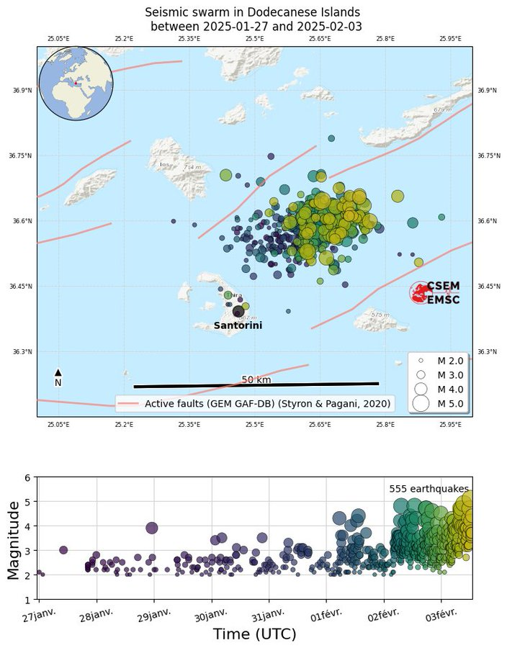
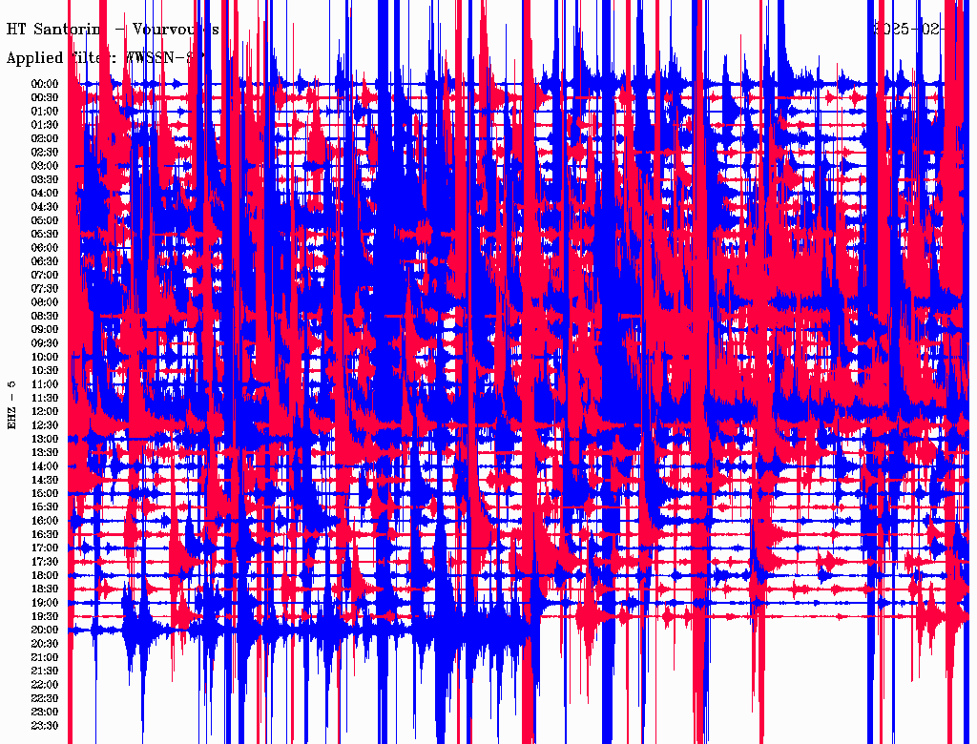
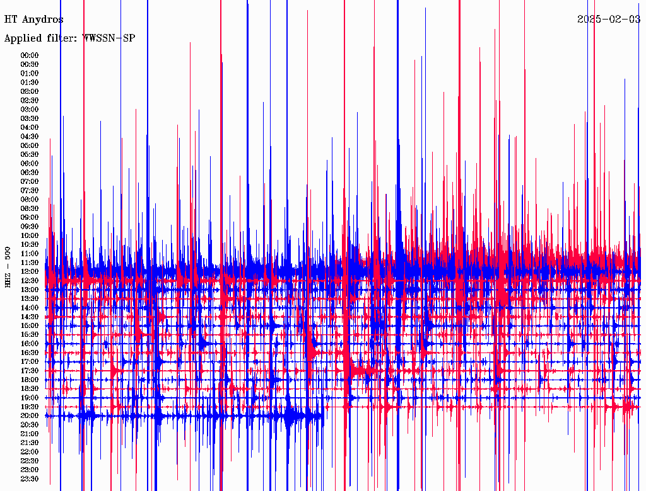
Σεισμικότητα στην Άνυδρο

Slide 11
Συμπεράσματα
Σεισμο-ηφαιστειακή δραστηριότητα στην καλδέρα της Σαντορίνης
Από το τέλος Ιουνίου 2024 (για τις παραμορφώσεις) και από τα μέσα Σεπτεμβρίου 2024 (για τη σεισμικότητα) είναι σε εξέλιξη μια εντελώς ανάλογη με το 2011-12 σεισμο-ηφαιστειακή έξαρση σε εξέλιξη στη Σαντορίνη, από το ίδιο κέντρο
Υπάρχει μία ύφεση στη σεισμικότητα μετά τον πιο ισχυρό σεισμό Μ=3.8 πριν από 1 εβδομάδα
Τεκτονική δραστηριότητα στη Νήσο Άνυδρο
Από τις 26/1 είναι σε εξέλιξη μία αρκετά πρωτόγνωρη (για τα Ελληνικά δεδομένα) ακολουθία σεισμών, στην περιοχή της νήσου Άνυδρος, με μεγάλο αριθμό σεισμό με ενδιάμεσα μεγέθη, δηλαδή Μ4.0-5.0.
Δεν υπάρχει γνώση (διεθνώς) με βάση την οποία μπορεί να είναι σίγουρος για την εξέλιξη της ακολουθίας. Η ύπαρξη ενεργών ρηγμάτων στην περιοχή της Ανύδρου και η αναλογία των σεισμών δεν επιτρεπουν να αποκλιστεί η γένεση ενός σεισμού Μ=6.0 ή και μεγαλύτερου.

